Slide 1

Sou Fernando , responsável pela Produção técnica que acompanha MAY & KAREN . É de suma importância que a Empresa de Som entre em contato comigo:
Fernando Prado - (62) 9 9985-5543
Danilo Tec. Som – (62) 9 9907-9984

Slide 2
(MONITOR)
MONITOR
Consoles: DIGIDESING VENUE D-SHOW PROFILE SC-48 YAMAHA M7CL-V3 PM5D RH SOUNDCRAFT.. NÃO ACEITAMOS nenhum console Analógico nem, 01V96.
Sistema de Sub para a Bateria.
Bateria completa (DW, Gretsch, Tama, Pearl, Odery, Yamaha) – 10”, 12”, 14” e 22”, com ferragens em bom estado. –
Amplificador de Baixo (Ampeg, Hartke, GK, SWR).
Amplificador para guitarra (Fender Twin ou De Ville ou BassMan, Vox Ac30)
Pedestais para microfone sem fio e com fio. –
Pontos de AC 110V devidamente aterrados (Bateria , Teclado, Baixo e Guitarra).
Monitores e Side fills:
Side fills tres vias. (Flying quando possível) 03 monitores, sendo: 01 para o teclado e 02 para cue na mesa de monitor.
Praticáveis – 8modulos de 2 x 1 com regulagem de altura e travas
Obs- Não levamos backline toda microfonação vias auxiliares e cabeamentos são da empresa contratada

Slide 3
(PA)
Consoles: DIGIDESING VENUE D-SHOW PROFILE SC-48 YAMAHA M7CL-V3 PM5D RH SOUNDCRAFT.. NÃO ACEITAMOS nenhum console Analógico nem, 01V96.
Sistema de PA Line array compatível com o local e público, que deverá oferece 115db, sem distorção na house mix. (Em caso de KF e SB, mínimo de 08 de cada por lado).
House mix de 30 a 50cm do chão, a 30mt do palco e centralizada em relação ao PA.
Sistema de comunicação entre a House mix e o palco. (INDISPENSÁVEL). - Gerador de energia silencioso de 180Kva. (OBRIGATÓRIO).

Slide 4
1– Montagem / Sound Check / Desmontagem :
1. Precisamos de no mínimo de 4 horas para montagem de equipamento palco,
line check e Sound Check
2. 04 (QUATRO) carregadores devem estar disponíveis para Montagem e
Desmontagem do nosso equipamento.
3. 02 (dois) Técnicos de som devem estar presentes desde o começo da
montagem do equipamento de som ate ao final da desmontagem dos
mesmos
4. A empresa de Luz deve fornecer os AUXILIARES assim como o
1programador de moving lights e deverão estar disponíveis desde o começo
da montagem até o final da desmontagem.
5. Todos os equipamentos de som e luz deverão estar montados e em
funcionamento antes da chegada dos técnicos do artista ao local do show.
6. Promotor representante e/ou produtor assistente deve estar presente
durante Montagem, Show e Desmontagem para acompanhamento de todos
os trabalhos.
2 – Eletricidade :
1. Um eletricista deve estar disponível o tempo todo no local do evento
2. O Gerador e o palco devem ser aterrados
3. 6 (seis) reguas AC - 110v - disponíveis no palco sendo:
 01 monitor Console
 01 guitarra 3
 01 baixo 1
 01 teclado 4
 01 bateria 1
 01 tele pronto ( 220 ) 3
No que se referem a shows em casas noturnas, clubes ou ginásios, por favor, entrar em contato com o escritório de produção

Slide 5
INPUT-LIST MONITOR
1) –KICK.
2) -SNARE-TOP
3) -SNARE-BOTOM
4) -SNARE-TOP
5) -HI-HAT
6) -TOM-13
7) -TOM-14
8) –SURDO
9) -OVER /L
10)-OVER /R

Slide 6
INPUT-LIST MONITOR
11) CONGA-HI
12) CONGA-MID
13) TIMBAU
14) BOMGÔ
15) SURDO-HI
16) SURDO-LOW
17) CAIXA
18) CARRILHÃO
19) TIMBALES
20) COBEL

Slide 7
INPUT-LIST MONITOR
21) BAIXO
22) GTR
23) VIOLÃO
24) PIANO /L
25) PIANO /R
26) NORD /L
27) NORD /R
28) ACORDEON

Slide 8
INPUT-LIST MONITOR
29) VS /L
30) VC /R
31) MAY
32) KAREN
33) STAND BY
34) STAND BY
35) OFF-BATERIA
36) OFF- M & K
37) CLIC

Slide 9
VIAS DE AUXILIARES
01) BATERIA
02) PERCUSSÃO
03) BAIXO
04) GTR
05) KEY´S
06) ACORDEON
07) MY/L
08) MY/R
09) KAREN/L
10) KAREN /R
11) SUB-BATERIA

Slide 10
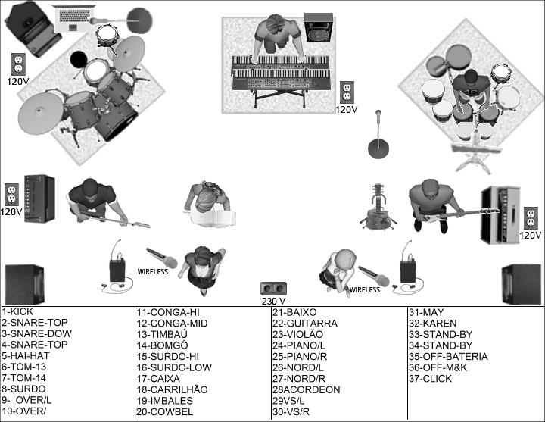
Mapa de palco

Slide 11
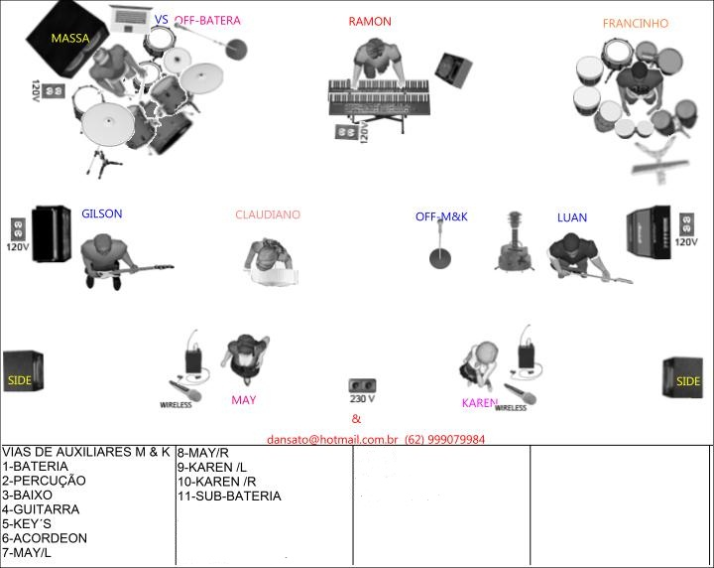

Slide 12

MAY & KAREN

